Slide 1
第10章 初识Spring MVC框架
《Java EE企业级应用开发教程（SSM）（第2版）》

Slide 2
学习目标/Target
了解Spring MVC及其特点
掌握Spring MVC入门程序的编写
熟悉Spring MVC的工作原理及执行流程

Slide 3
章节概述/ Summary
在Java Web中，讲解了JSP Model2架构模型，JSP Model2架构模型采用JSP + Servlet + JavaBean技术实现了页面显示、流程控制和业务逻辑的分离。但是，JSP Model2架构模型将流程控制等通用逻辑以硬编码的方式实现，每次进行新的Web应用程序开发时，都需要重新编写Servlet控制器的URL分析代码，以及流程控制等Web层通用逻辑代码。为了解决JSP Model2架构模型在实践中存在的问题，一些基于JSP Model2架构基础发展起来的Web MVC应用框架应运而生。其中Spring MVC框架就是目前最主流的Web MVC应用框架之一，本章将开启Spring MVC框架的学习之路。

Slide 4
目录/Contents
01
Spring MVC介绍
02
Spring MVC入门程序
03
Spring MVC工作原理

Slide 5
10.1
Spring MVC介绍

Slide 6

10.1.1 Spring MVC概述
先定一个小目标！
先定一个小目标！
了解Spring MVC概述，能够说出Spring MVC在三层架构中的位置

Slide 7
10.1.1 Spring MVC概述
Java EE三层架构
在Java EE开发中，系统经典的三层架构包括表现层、业务层和持久层。三层架构中，每一层各司其职，表现层（Web层）负责接收客户端请求，并向客户端响应结果；业务层（Service层）负责业务逻辑处理，和项目需求息息相关；持久层（Dao层）负责和数据库交互，对数据库表进行增删改查。

Slide 8
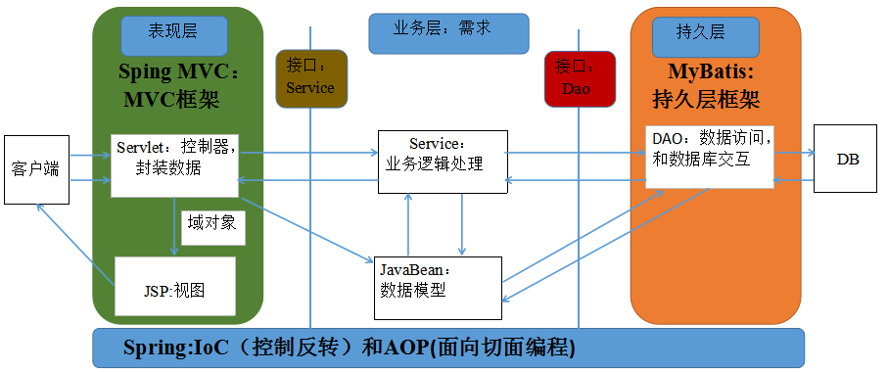
10.1.1 Spring MVC概述
Spring MVC在三层架构中的位置

Slide 9
10.1.1 Spring MVC概述
Spring MVC在表现层的作用
Spring MVC作用于三层架构中的表现层，用于接收客户端的请求并进行响应。Spring MVC中包含了控制器和视图，控制器接收到客户端的请求后对请求数据进行解析和封装，接着将请求交给业务层处理。业务层会对请求进行处理，最后将处理结果返回给表现层。表现层接收到业务层的处理结果后，再由视图对处理结果进行渲染，渲染完成后响应给客户端。

Slide 10
10.1.2 Spring MVC特点
先定一个小目标！
先定一个小目标！
了解Spring MVC的特点，能够说出Spring MVC有哪些主要特点

Slide 11
10.1.2 Spring MVC特点
Spring MVC的特点
（1）Spring MVC是Spring框架的后续产品，可以方便地使用Spring框架所提供的其他功能。
（2）Spring MVC使用简单，很容易设计出干净简洁的Web层。
（3）Spring MVC支持各种请求资源的映射策略。
（4）Spring MVC具有非常灵活的数据验证、格式化和数据绑定机制，能使用任何对象进行数据绑定，不必实现特定框架的API。

Slide 12
10.1.2 Spring MVC特点
Spring MVC的特点
（5）Spring MVC支持国际化，可以根据用户区域显示多国语言。
（6）Spring MVC支持多种视图技术。它支持JSP、Velocity和FreeMarker等视图技术。
（7）Spring MVC灵活性强，易扩展。

Slide 13
10.2
Spring MVC入门程序

Slide 14
10.2 Spring MVC入门程序
先定一个小目标！
先定一个小目标！
掌握Spring MVC入门程序，能够实现入门程序的编写

Slide 15
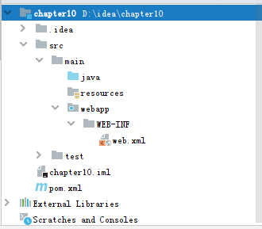
10.2 Spring MVC入门程序
接下来本节将通过一个简单的入门程序演示Spring MVC的使用。该程序要求在浏览器发起请求，由Spring MVC接收请求并响应，具体实现步骤如下。
创建项目：在IDEA中，创建一个名称为chapter10的Maven Web项目。
STEP 01
在下面的步骤6中，“Web resource directory path:”输入框中可以设置项目webapp文件夹的路径。将路径中项目名称后的路径修改为“src\main\webapp”，然后单击“OK”按钮完成项目webapp文件夹路径的设置。单击“OK”按钮系统会回到步骤4所示的设置界面，在步骤4中单击右下角“OK”按钮。
需要注意的是，如果默认创建的Maven项目中没有自动生成webapp文件夹，可以在IDEA中进行设置，具体的设置操作如下。

Slide 16
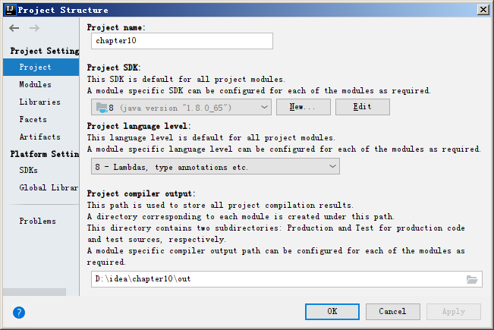
10.2 Spring MVC入门程序
手动设置webapp文件夹
单击IDEA工具栏中的File→“Project Structure...”选项，弹出Project Structure对话框。
步骤1
步骤2
步骤3
步骤4
步骤5
步骤6

Slide 17
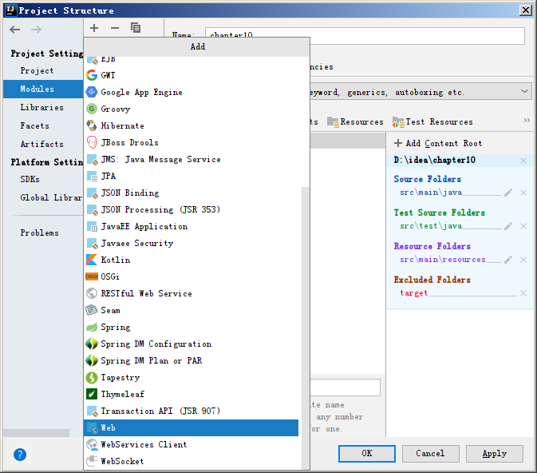
10.2 Spring MVC入门程序
手动设置webapp文件夹
在Modules的设置界面中，单击界面上方的“+”图标，弹出Add下拉菜。
步骤1
步骤2
步骤3
步骤4
步骤5
步骤6

Slide 18
10.2 Spring MVC入门程序
手动设置webapp文件夹
在Modules的设置界面中，单击界面上方的“+”图标，弹出Add下拉菜。
步骤1
步骤2
步骤3
步骤4
步骤5
步骤6

Slide 19
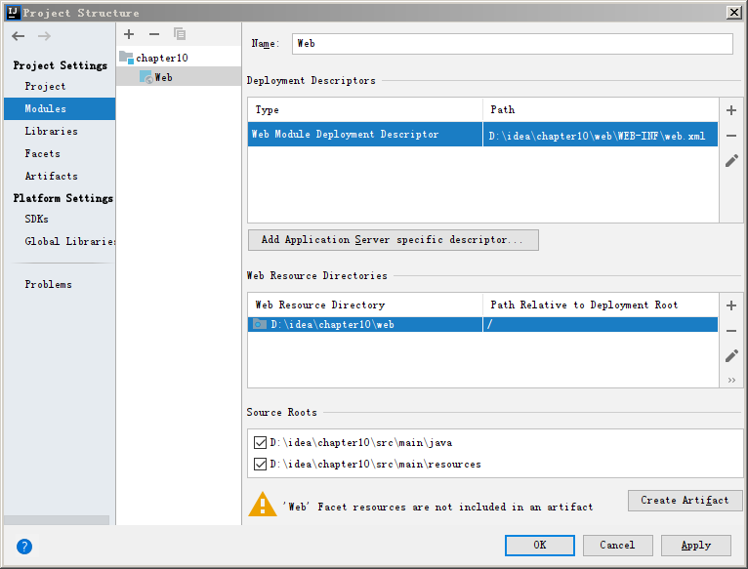
10.2 Spring MVC入门程序
手动设置webapp文件夹
在ADD下拉菜单中，单击“Web”选项进入Web Module的设置界面。
步骤1
步骤2
步骤3
步骤4
步骤5
步骤6

Slide 20
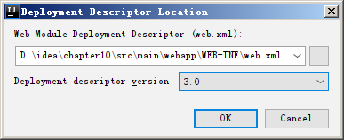
10.2 Spring MVC入门程序
手动设置webapp文件夹
在Web Module的设置界面中，单击Deployment Descriptors右侧铅笔图样的编辑按钮，弹出Deployment Descriptors Location对话框。
步骤1
步骤2
步骤3
步骤4
步骤5
步骤6

Slide 21
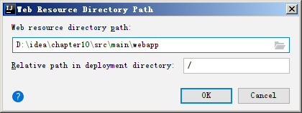
10.2 Spring MVC入门程序
手动设置webapp文件夹
在Deployment Descriptors Location对话框中，“Web Module Deployment Descriptor（web.xml）:”输入框中可以设置项目web.xml文件的路径。将路径中项目名称后的路径修改为“src\main\webapp\WEB-INF\web.xml”，然后单击“OK”按钮完成web.xml的路径的设置。单击“OK”按钮系统会回步骤4所示的设置界面，在步骤4中单击Web Resource Directories右侧铅笔图样的编辑按钮，弹出Web Resource Directory Path话框。
步骤1
步骤2
步骤3
步骤4
步骤5
步骤6

Slide 22

10.2 Spring MVC入门程序
引入Maven依赖：项目创建完成后，为保障项目的正常运行，需要导入项目所需的依赖到项目的pom.xml文件中。
STEP 02
<!– 这里只展示了其中一个JAR包-->
<!--Spring核心类-->
<dependency>
<groupId>org.springframework</groupId>
<artifactId>spring-context</artifactId>
<version>5.2.8.RELEASE</version>
</dependency>
需要注意的是，要在IDEA中使用插件运行Maven项目，除了需要在pom.xml文件中配置对应的插件外，还需要在IDEA中进行项目运行的相关配置。具体配置步骤如下。

Slide 23
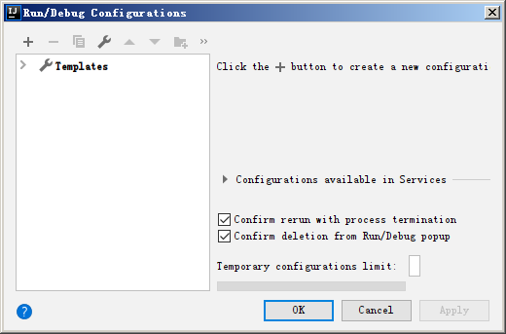
10.2 Spring MVC入门程序
IDEA中使用插件运行Maven项目
单击IDEA工具栏中的“Run”→“Edit Configurations...”选项，弹出Run/Debug Configurations对话框。
步骤1
步骤2
步骤3

Slide 24
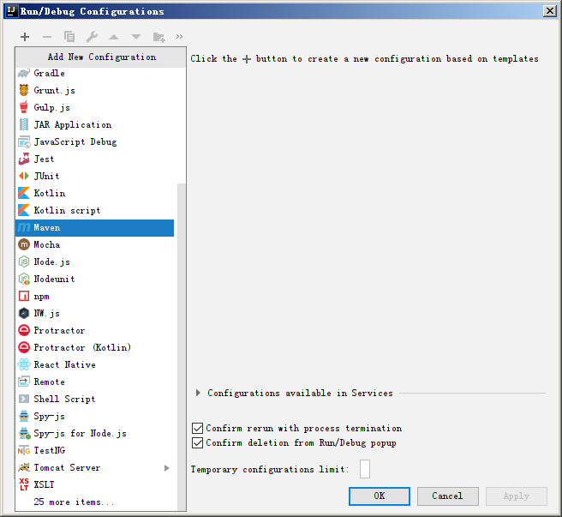
10.2 Spring MVC入门程序
IDEA中使用插件运行Maven项目
在Run/Debug Configurations对话框中，单击左上角的“+”按钮，弹出Add New Configurations菜单列表。
步骤1
步骤2
步骤3

Slide 25
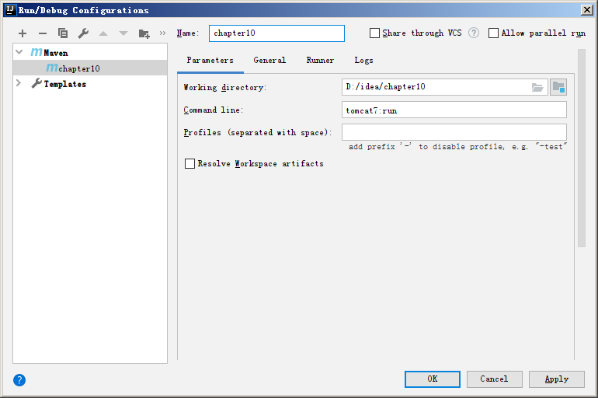
10.2 Spring MVC入门程序
IDEA中使用插件运行Maven项目
在Add New Configurations菜单列表中，单击左侧菜单中的“Maven”选项，进入Maven指令的配置界面。
步骤1
步骤2
步骤3

Slide 26
10.2 Spring MVC入门程序
配置前端控制器：Spring MVC通过前端控制器拦截客户端的请求并进行转发，因此在使用Spring MVC时，配置前端控制器是必不可少的一步。Spring MVC的前端控制器也是一个Servlet，可以在项目的web.xml文件中进行配置。
STEP 03
<servlet> <servlet-name>DispatcherServlet</servlet-name>
<servlet-class>org.springframework.web.servlet.DispatcherServlet
</servlet-class>
<!-- 配置初始化参数，读取Spring MVC的配置文件 --><init-param>
<param-name>contextConfigLocation</param-name>
<param-value>classpath:spring-mvc.xml</param-value>
</init-param>
<load-on-startup>1</load-on-startup> </servlet>
<servlet-mapping>
<servlet-name>DispatcherServlet</servlet-name>
<url-pattern>/</url-pattern>
</servlet-mapping>

Slide 27
10.2 Spring MVC入门程序
配置处理器映射信息和视图解析器：在项目的resources文件夹下创建Spring MVC的配置文件spring-mvc.xml，用于配置处理器映射信息和视图解析器。
STEP 04
<!-- 配置 Spring MVC要扫描的包 -->
<context:component-scan basepackage="com.itheima.controller"/>
<!-- 配置视图解析器 -->
<bean class=
"org.springframework.web.servlet.view.InternalResourceViewResolver">
<property name="prefix" value="/WEB-INF/pages/"/>
<property name="suffix" value=".jsp"/>
</bean>

Slide 28
10.2 Spring MVC入门程序
创建处理器：在项目的src/main/java目录下创建一个路径为com.itheima.controller的包。在包中创建处理器FirstController类，用于处理客户端的请求并指定响应时转跳的页面。
STEP 05
//设置当前类为处理器类
@Controller
public class FirstController {
// 设定当前方法的访问映射地址
@RequestMapping("/firstController")
// 设置当前方法返回值类型为String，用于指定请求完成后跳转的页面
public String sayHello() {
System.out.println("访问到FirstController!");
// 设定具体跳转的页面
return "success"; }
}

Slide 29
10.2 Spring MVC入门程序
创建视图（View）页面：在项目的Web-INF文件夹下创建名称为page的文件夹，并在page文件夹下创建名称为success的jsp文件，用于对客户端请求进行处理后的视图展示。
STEP 06
<html>
<body>
<h2>Spring MVC FirstController!</h2>
</body>
</html>

Slide 30
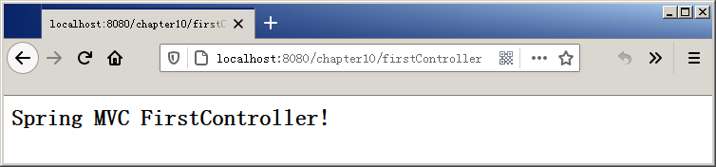
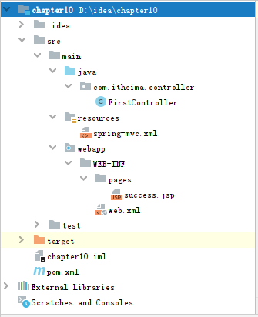
10.2 Spring MVC入门程序
启动项目，测试应用：项目启动成功后，在浏览器中对处理器进行请求访问，访问地址为http://localhost:8080/chapter10/firstController，访问后，控制台打印信息“访问到FirstController!”，并且浏览器跳转到success.jsp页面中。
STEP 07
项目最终目录和文件组成

Slide 31
10.3
Spring MVC工作原理

Slide 32
10.3 Spring MVC工作原理
先定一个小目标！
先定一个小目标！
熟悉Spring MVC工作原理，能够理解Spring MVC执行流程

Slide 33
10.3 Spring MVC工作原理
Spring MVC三大组件—处理器映射器
处理器映射器可以理解为一个Map<URL,Hanlder>，HandlerMapping负责根据用户请求的URL找到Handler（处理器），Spring MVC提供了不同的映射器来实现不同的映射方式。

Slide 34
10.3 Spring MVC工作原理
Spring MVC三大组件—处理器适配器
处理器适配器作用是根据处理器映射器找到的处理器 Handler 信息，去执行相关的 Handler。不同的处理器映射器映射出来的Handler对象是不一样的，不同的映射由不同的适配器来负责解析。

Slide 35
10.3 Spring MVC工作原理
Spring MVC三大组件—视图解析器
视图解析器进行视图解析，首先将逻辑视图名解析成物理视图名，即具体的页面地址，再生成View视图对象返回。

Slide 36
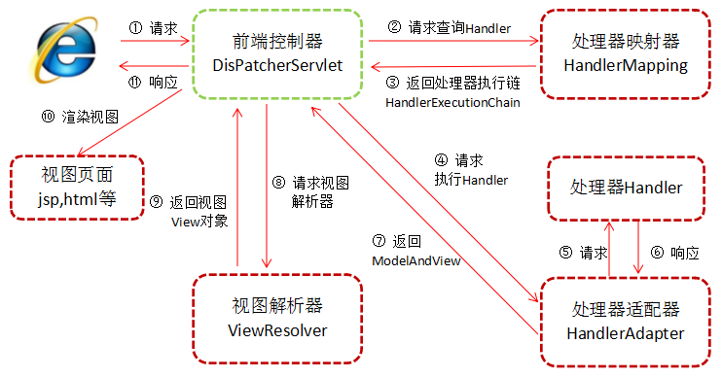
10.3 Spring MVC工作原理
Spring MVC执行流程

Slide 37
10.3 Spring MVC工作原理
Spring MVC执行流程详细介绍
（1）用户通过浏览器向服务器发送请求，请求会被Spring MVC的前端控制器DispatcherServlet拦截。
（2）DispatcherServlet拦截到请求后，会调用HandlerMapping（处理器映射器）。
（3）处理器映射器根据请求URL找到具体的处理器，生成处理器对象及处理器拦截器（如果有则生成）一并返回给DispatcherServlet。
（4）DispatcherServlet会通过返回信息选择合适的HandlerAdapter（处理器适配器）。

Slide 38
10.3 Spring MVC工作原理
Spring MVC执行流程详细介绍
（5） HandlerAdapter会调用并执行Handler（处理器），这里的处理器指的就是程序中编写的Controller类，也被称之为后端控制器。
（6）Controller执行完成后，会返回一个ModelAndView对象，该对象中会包含视图名或包含模型和视图名。
（7）HandlerAdapter将ModelAndView对象返回给DispatcherServlet。
（8）前端控制器请求视图解析器根据逻辑视图名解析真正的视图。

Slide 39
10.3 Spring MVC工作原理
Spring MVC执行流程详细介绍
（9）ViewResolver解析后，会向DispatcherServlet中返回具体的View（视图）。
（10）DispatcherServlet对View进行渲染（即将模型数据填充至视图中）。
（11）前端控制器向用户响应结果。
在上述执行过程中，DispatcherServlet、HandlerMapping、HandlerAdapter和ViewResolver对象的工作是在框架内部执行的，开发人员只需要配置DispatcherServlet，完成Controller中的业务处理并在视图中（View）中展示相应信息。

Slide 40

10.3 Spring MVC工作原理
Spring4.0默认加载项
在老版本的Spring MVC中，配置文件内必须要配置处理器映射器、处理器适配器和视图解析器，但在Spring4.0以后，如果不配置处理器映射器、处理器适配器和视图解析器，框架会加载内部默认的配置完成相应的工作。如果想显式并快捷地配置处理器映射器和处理器适配器，也可以在配置文件中使用 <mvc:annotation-driven/> 元素来实现，该元素会自动注册处理器映射器和处理器适配器。

Slide 41
本章小结
本
章
小
结
本章主要对Spring MVC的基础知识进行了整体介绍。首先对Spring MVC框架进行了简单的介绍；然后讲解了一个Spring MVC入门程序的编写；最后通过入门程序对Spring MVC的工作原理进行了详细讲解。通过本章的学习，读者能够了解什么是Spring MVC，以及Spring MVC的优点，掌握Spring MVC入门程序的编写，并能够熟悉Spring MVC框架的工作流程。

